Slide 1
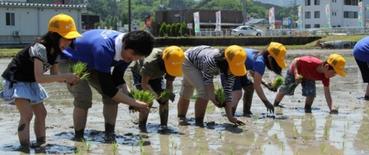
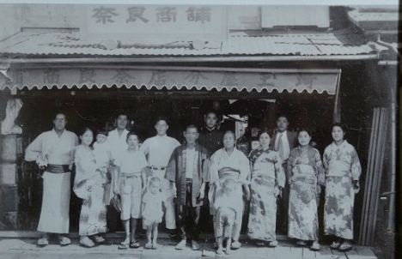
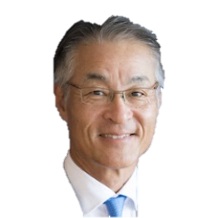
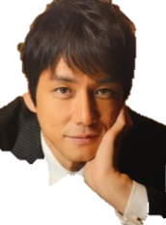
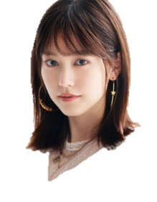
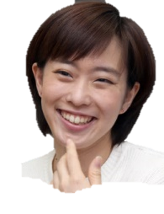
社会や地域に貢献していることは我が社の誇りです
ああああああああああああああああああああああああああああああああああああああああああああああああああああああああああああああああああああああああああああああああああああああああああああああああああああああああああああああああああああああああああああああああああああああああああああああああああああああああああああああああああああああああああああああああああああああああああああああああああああああああああああああああああああああああああああああああああああああああああああああああああああああああああああああああああああああああああああああああああああああああああああああああああああああああああああああああああああああああああああああああああああああああああああああああああああああああああああああああああああああああああああああああああああああああああああああああああああああああああああああああああああああああああああああああああああああああああああああああああああああああああああああああ
我が社のプライド
創業100年の歴史に刻まれた素晴らしい物語があります
あああああああああああああああああああああああああああああああああああああああああああああああああああああああああああああああああああああああああああああああああああああああああああああああああああああああああああああああああああああああああああああああああああああああああああああああああああああああああああああああああああああああああああああああああああああああああああああああああああああああああああああああああああああああああああああああああああああああああああああああああああああああああああああああああああああああああああああああああああああああああああああああああああああああああああああああああああああああああああああああああああああああああああああああああああああああああああああああああああああああああああああああああああああああああああああああああああああああああああああああああああああああああああああああああああああああああああああああああああああああああああああああああああああああああああああああああああああああああああああああああああああああああああああああ
この10年成長を続けていることは我が社の誇りです
ああああああああああああああああああああああああああああああああああああああああああああああああああああああああああああああああああああああああああああああああああああああああああああああああああああああああああああああああああああああああああああああああああああああああああああああああああああああああああああああああああああああああああああああああああああああああああああああああああああああああああああああああああああああああああああああああああああああああああああああああああああああああああああああああああああああああああああああああああああああああああああああああああああああああああああああああああああああああああああああああああああああああああああああああああああああああああああああああああああああああああああああああああああああああああああああああああああああああああああああああああああああああああああああああああああああああああああああああああああああああああああああああ
我が社には魅力的な『もの』がたくさんあります
株式会社トリムタブの魅力
株式会社トリムタブの魅力
我が社には魅力的な『ひと』がたくさんいます
家族優先で働けるのが私のモチベーション
趣味に100％有給取得できる。それが私のモチベーション
自分の技術が社会に役立ってる。それが私のモチベーション
社長です
社長なのに、子供や家族との記念日は皆勤賞です
学生時代の仲間とエベレスト登山を目指してます
新しい技術の最先端を自分で切り開けます
あああああああああああああああああああああああああああああああああああああああああああああああああああああああああああああああああああああああああああああああああああああああああ
ああああああああああああああああああああああああああああああああああああああああああああああああああああああああああああああああああああああああああああああああああああああああああ
入社
30年
あああああああああああああああああああああああああああああああああああああああああああああ
あああああああああああああああああああああああああああああああああああああああああああああああああああああああああああああああああああああああああああ
営業です
技術者です
TARO
OSAKA
大阪太郎
入社
10年
入社
5年
GORO
OSAKA
JIRO
OSAKA
我が社の働くモチベーション
大阪五郎
大阪次郎
希望どおり開発に異動できる社風が私のモチベーション
営業職のような制度で正しく評価されることが私のモチベーション
信じられる同僚と仕事ができる。それが私
のモチベーション
適性を見抜いてくれたことで希望が叶いました
誰もが納得できる評価制度策定に私も参加しました
人事です
あああああああああああああああああああああああああああああああああああああああああああああああああああああああああああああああああああああああああああああああああああああああああああああああああああああああああああああああああああああ
ああああああああああああああああああああああああああああああああああああああああああああああああああああああああああああああああああああああああああああああああああああああああああああああああああああああああああああ
自分らしく働ける職場環境に改善できる仲間がいます
開発です
経理です
あああああああああああああああああああああああああああああああああああああああああああああ
あああああああああああああああああああああああああああああああああああああああああああああああああああああああああああああああああああああああああああ
販売です
販売です
入社
15年
入社
10年
入社
5年
YUKO
KOMORI
小森祐子
YUMI
KOMORI
YUKA
KOMORI
小森祐未
小森由佳

Slide 2
【会社の魅力情報シート（上段）】
社会や地域に貢献していることは我が社の誇りです
ああああああああああああああああああああああああああああああああああああああああああああああああああああああああああああああああああああああああああああああああああああああああああああああああああああああああああああああああああああああああああああああああああああああああああああああああああああああああああああああああああああああああああああああああああああああああああああああああああああああああああああああああああああああああああああああああああああああああああああああああああああああああああああああああああああああああああああああああああああああああああああああああああああああああああああああああああああああああああああああああああああああああああああああああああああああああああああああああああああああああああああああああああああああああああああああああああああああああああああああああああああああああああああああああああああああああああああああああああああああああああああああああ
我が社のプライド
創業100年の歴史に刻まれた素晴らしい物語があります
あああああああああああああああああああああああああああああああああああああああああああああああああああああああああああああああああああああああああああああああああああああああああああああああああああああああああああああああああああああああああああああああああああああああああああああああああああああああああああああああああああああああああああああああああああああああああああああああああああああああああああああああああああああああああああああああああああああああああああああああああああああああああああああああああああああああああああああああああああああああああああああああああああああああああああああああああああああああああああああああああああああああああああああああああああああああああああああああああああああああああああああああああああああああああああああああああああああああああああああああああああああああああああああああああああああああああああああああああああああああああああああああああああああああああああああああああああああああああああああああああああああああああああああああ
この10年成長を続けていることは我が社の誇りです
ああああああああああああああああああああああああああああああああああああああああああああああああああああああああああああああああああああああああああああああああああああああああああああああああああああああああああああああああああああああああああああああああああああああああああああああああああああああああああああああああああああああああああああああああああああああああああああああああああああああああああああああああああああああああああああああああああああああああああああああああああああああああああああああああああああああああああああああああああああああああああああああああああああああああああああああああああああああああああああああああああああああああああああああああああああああああああああああああああああああああああああああああああああああああああああああああああああああああああああああああああああああああああああああああああああああああああああああああああああああああああああああああ

Slide 3
【会社の魅力情報シート（下段）】
家族優先で働けるのが私のモチベーション
趣味に100％有給取得できる。それが私のモチベーション
自分の技術が社会に役立ってる。それが私のモチベーション
社長です
社長なのに、子供や家族との記念日は皆勤賞です
学生時代の仲間とエベレスト登山を目指してます
新しい技術の最先端を自分で切り開けます
ああああああああああああああああああああああああああああああああああああああああああああああああああああああああああああああああああああああああああああああああああああああああああ
あああああああああああああああああああああああああああああああああああああああああああああああああああああああああああああああああああああああああああああああああああああああああああああああああああああああ
入社
30年
ああああああああああああああああああああああああああああああああああああああああああああああああああああああああああああああああああああああああああああああああああああああああああああああああああ
営業です
技術者です
TARO
OSAKA
大阪太郎
入社
10年
入社
5年
GORO
OSAKA
JIRO
OSAKA
我が社の働くモチベーション
大阪五郎
大阪次郎
希望どおり開発に異動できる社風が私のモチベーション
営業職のような制度で正しく評価されることが私のモチベーション
信じられる同僚と仕事ができる。それが私
のモチベーション
適性を見抜いてくれたことで希望が叶いました
誰もが納得できる評価制度策定に私も参加しました
人事です
自分らしく働ける職場環境に改善できる仲間がいます
ああああああああああああああああああああああああああああああああああああああああああああああああああああああああああああああああああああああああああああああああああああああああああああああああ
あああああああああああああああああああああああああああああああああああああああああああああああああああああああああああああああああああああああああああああああああああああああああああああああ
開発です
経理です
あああああああああああああああああああああああああああああああああああああああああ
ああああああああああああああああああああああああああああああああああああああああああああああああああああああああああああああああああああ
販売です
販売です
入社
15年
入社
10年
入社
5年
YUKO
KOMORI
小森祐子
YUMI
KOMORI
YUKA
KOMORI
小森祐未
小森由佳

